Slide 1
История создания Славянской писменности

Slide 2
Введение
Ежегодно 24 мая в нашей стране отмечается День славянской письменности и культуры. Связан этот праздник с именами святых равноапостольных братьев Кирилла и Мефодия – славянских просветителей, создателей славянской азбуки, проповедников христианства, первых переводчиков богослужебных книг с греческого на славянский язык. Именно они – болгарские просветители Кирилл и Мефодий, создали первую славянскую азбуку, которой мы пользуемся по сей день. Азбука получила свое название от имени младшего из братьев — кириллица. История кириллицы неразлучно связана с православием. Пользуясь созданной азбукой, братья выполнили перевод с греческого языка Священного Писания и ряда богослужебных книг.
Первыми словами, написанными славянской азбукой, были начальные строки пасхального Евангелия от Иоанна: В начале было Слово, И Слово было у Бога, И Слово было Бог. Жизненный подвиг Кирилла и Мефодия неслучайно приравнивают к апостольскому, именуя их «первоучителями» славян. К лику святых равноапостольные Кирилл и Мефодий причислены в древности. В Русской Православной Церкви память равноапостольных просветителей славян чествуется с XI века.
Торжественное празднование памяти святых Кирилла и Мефодия было установлено в Русской Церкви в 1863 году. Установленный церковью день памяти Кирилла и Мефодия - 24 мая по новому стилю - отмечается сейчас в России как государственный праздник. День славянской письменности и культуры – это единственный в нашей стране церковно-государственный праздник. В Дни славянской письменности и культуры во многих городах проводятся научные конференции, чтения, выставки и концерты. В храмах Русской Православной Церкви совершаются праздничные Богослужения и торжественные крестные ходы. Праздник славянской письменности напоминает об истоках нашей духовности, о том, что русская культура наследует древние и великие традиции славянской культуры, о роли письменности в ее становлении и развитии.
В 2013 году исполняется 1150 лет со времени возникновения славянской письменности – 24 мая 863 года в городе Плиске, тогдашней столице Болгарии, солунские братья Кирилл и Мефодий огласили изобретение славянского алфавита.

Slide 3
Просветители славян - Святые равноапостольные Кирилл и Мефодий
Святые равноапостольные первоучители и просветители словянские Мефодий (около 815—885) и Кирилл (около 827—869; до принятия в начале 869 г. монашества — Константин) — братья, родом из города Солуни (Салоники).
Выходцы из знатной и богатой христианской семьи, они получили превосходное образование. Мефодий, старший брат, находясь на военной службе, правил одним из подчиненных Византийской империи славянских княжеств (возможно, болгарским), где и выучил славянский язык. Через десять лет он оставил княжение и постригся в монахи на горе Олимп (в Малой Азии). Константин, еще в детстве удивлявший всех своими способностями, получал образование вместе с малолетним сыном византийского императора Михаила III у лучших учителей Константинополя. Он в совершенстве постиг науки своего времени и многие языки, за что был прозван Философом. Приняв сан иерея, он стал хранителем патриаршей библиотеки при храме святой Софии, затем преподавал философию в высшей Константинопольской школе. В возрасте 24 лет был послан с опасной и трудной миссией к сарацинам-мусульманам для проведения философского и богословского диспута. Константин блестяще справился с заданием, опровергнув все доводы мусульманских философов, за что те даже пытались убить (отравить) молодого христианина, но он остался невредимым. Вернувшись на родину, Константин удалился на Олимп к брату Мефодию. Однако в 858 году император Михаил вызвал обоих братьев для проповедования Евангелия у хозар. В пути братья остановились в Корсуни (древнерусское название города Херсонеса), где Константин выучил еврейский и самаритянский языки.

Slide 4
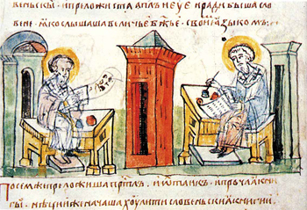
Спустя какое-то время император вновь вызвал братьев, откликаясь на просьбу моравского князя Ростислава прислать учителей, которые могли бы проповедовать христианство на славянском языке.
В 863 году Константин с помощью Мефодия и нескольких учеников составил славянскую азбуку и перевел несколько книг, без которых невозможно совершать богослужение: Евангелие, Апостол, Псалтирь и избранные службы. Созданная Константином (Кириллом) славянская азбука не случайно названа кириллицей. Практически, мы пользуемся ей до сих пор.
В 1708 году по указанию Петра I азбука была реформирована для изданий гражданской печати, именно этот вариант лег в основу современного русского шрифта. В Риме святой Константин заболел и незадолго до кончины (14 февраля 869 г.) принял схиму с именем Кирилл. По решению Папы Римского Адриана II мощи святого Кирилла были положены в базилике Святого Климента, в Риме, где от них стали совершаться чудеса. Святого Мефодия Папа Римский рукоположил во архиепископа Моравии и Паннонии. Находясь на этом посту, святой Мефодий продолжал утверждать богослужение на славянском языке, им многое сделано для просвещения славян с помощью книжной письменности. Закончил свое высокое земное служение первоучитель словенский Мефодий 6 апреля 885 года. Он был погребен в соборной церкви Велеграда — столицы Великой Моравии.
Духовный подвиг святых равноапостольных Кирилла и Мефодия засвидетельствован в пространной житийной литературе, в похвальных словах и религиозных гимнах, в старинных церковных службах и песнопениях, на иконах и в росписях храмов, в художественной прозе, в стихах и в многочисленных ученых трудах.
Кирилл и Мефодий - миниатюра из Радзивилловской летописи (XIII в.)

Slide 5
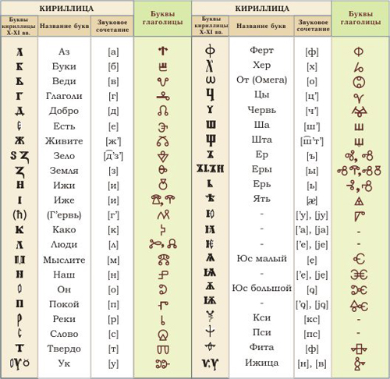
Кириллица и глаголица
Многочисленные рукописи, найденные исследователями славянской филологии, позволили установить, что древние славяне использовали две азбуки. Одну из них называют кириллицей (по имени ее создателя – Кирилла), другую – глаголицей (от старославянского «глаголать» – говорить). Обе эти азбуки по начертанию букв и по характеру письма очень непохожи одна на другую. Вопрос об условиях появления в старославянской письменности двух азбук, об их сравнительной древности, об их источниках и об их составителях был долгое время одним из самых спорных и обсуждаемых.

Slide 6
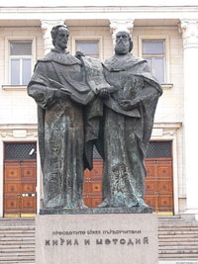
Как отмечают Дни славянской письменности и культуры в Болгарии, России, Пскове.
В Болгарии
В Болгарии День просвещения, культуры и славянской письменности является официальным национальным праздником. Впервые праздник болгарской письменности прошел 22 мая 1803 года в Шумене. Традиция празднования Дня славянской письменности возникла в середине XIX века, однако корни ее восходят к первопрестольной Плиске — древней столице Болгарии. Именно сюда в 886 году, уже после смерти обоих просветителей, прибыли их ученики — Климент, Наум, Горазд, Ангеларий, которых болгарский повелитель князь Борис принял с триумфальными почестями. В Плиске вскоре была разработана развернутая программа распространения азбуки в пределах тогдашнего болгарского государства. Получилось так, что всего два десятилетия спустя после принятия христианства в Болгарии благодаря азбуке Кирилла и Мефодия начали переводить на славянский язык богослужебную и богословскую литературу. Факт, знаменательный уже потому, что тем самым впервые в истории христианства была нарушена монополия трех «древних священных языков» — латинского, греческого и еврейского — в духовной жизни Европы (во Франции Евангелие было переведено на национальный язык лишь через три, в Англии — через пять, а в Германии — через семь веков после Болгарии). В 1892 году учитель музыки из Русе Стоян Михайловский (1856—1927) написал текст общешкольного гимна, названного «Гимн святых Кирилла и Мефодия». Гимн состоял из 14 строф, из которых обычно исполняют первые шесть. Болгары знают его по первой строке «Върви, народе възродени!» («Вперед, народ возрожденный!»). В 1900 году композитор Панайот Пипков (1871—1942), в то время учитель в Ловече, написал музыку к гимну. С введением в Болгарии Григорианского календаря в 1916 году церковный и светский праздник был объединен в один – 24 мая. В 1969 году церковный календарь был искусственно отделен от светского, и праздник пришёлся на 11 и 24 мая соответственно. В 1990 году решением 9-го Народного собрания Болгарии 24 мая был объявлен официальным праздником — Днём болгарского просвещения, культуры и славянской письменности.
Памятник Кириллу и Мефодию у здания Болгарской Народной библиотеки

Slide 7
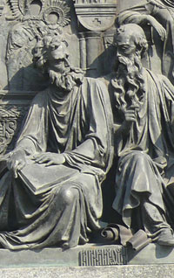
В России
И будет славить Русь родная Святых апостолов славян… Из гимна в честь Кирилла и Мефодия
В России первые традиции чествования памяти Кирилла и Мефодия были заложены в 11 веке. Одно из свидетельств тому – Архангельское евангелие от 1092 года, в котором на 14 февраля упоминается Кирилл, а на 6 апреля – Мефодий. Именно Россия ввела в церковный календарь общую дату празднования – 11 мая (24 мая по новому стилю). Широкое внимание к судьбе праздника славянских просветителей привлек епископ Смоленский Антоний (Амфитеатров). Первые чествования славянского слова прошли в Москве в 1862 году. В Новгороде был открыт памятник «Тысячелетие России», на котором увековечены образы Кирилла и Мефодия, чья деятельность совпала со становлением российской государственности.
С 1863 года праздничные торжества проходили и в других городах, причем в каждом городе программа имела свои особенности. В Киеве, например, студенты основали славянскую библиотеку Святых Кирилла и Мефодия.
В дореволюционной России день памяти солунских братьев в разное время отмечали по-разному. Широко - в 1869 и 1885 годах, когда исполнилась тысяча лет со дня смерти славянских просветителей, более скромно – в другие годы. Некоторое время торжества в честь создателей первой славянской азбуки вообще не проводились. Первые научные торжества прошли лишь в мае 1963 года. Ученые тогда организовали конференцию, посвященную 1100-летию создания славянской азбуки. Инициатива возрождения в России празднования Дней славянской письменности принадлежит Мурманской писательской организации и в особенности писателю Виталию Маслову. В 1986 году в Мурманске прошел первый праздник под названием «Праздник письменности». В знак признательности мурманчанам за возобновление древних традиций болгары подарили городу памятник создателям славянской азбуки.
Просветители Кирилл и Мефодий на памятнике «1000-летие России» в Великом Новгороде

Slide 8
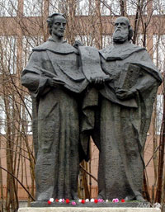
В 1988 году празднику особенно повезло - он совпал с 1000-летием крещения Руси и проводился в древнем Новгороде. Крещение Руси положило начало письменности, но и письменность способствовала распространению новой веры. Здесь, в древнем центре России, и получила вслед за Киевом начальное распространение письменность. В 1989 году главные празднества проходили в Киеве. Впервые праздник проводился при активном участии Фонда славянской письменности и культуры, созданного в 1989 году. С 1991 года День славянской письменности и культуры стал государственным праздником, центр торжеств находился в Смоленске. Тогда в целях объединения славянских народов на основе общих корней был проведен Славянский ход. В 1992 году центром праздника стала Москва. В столице состоялся Первый Международный Конгресс славянских культур. На Славянской площади был открыт памятник Кириллу и Мефодию.
Памятник Кириллу и Мефодию на Славянской площади в Москве
В 1994 году посланцами Фонда славянской письменности и культуры во славу и честь Кирилла и Мефодия на их родине в Салониках был установлен Поклонный крест.
Центры проведения Дней славянской
письменности и культуры 1 – 1986 год – Мурманск 2 – 1987 год – Вологда 3 – 1988 год – Новгород 4 – 1989 год – Киев 5 – 1990 год – Минск 6 – 1991 год – Смоленск 7 – 1992 год – Москва 8 – 1993 год – Херсонес 9 – 1994 год – Владимир 10 – 1995 год – Белгород 11 – 1996 год – Кострома 12 – 1997 год – Орел 13 – 1998 год – Ярославль 14 – 1999 год – Псков 15 – 2000 год – Рязань 16 – 2001 год – Калуга 17 – 2002 год – Новосибирск 18 – 2003 год – Воронеж 19 – 2004 год – Самара 20 – 2005 год – Новочеркасск 21 – 2006 год – Ханты - Мансийск 22 – 2007 год – Коломна 23 – 2008 год – Тверь 24 – 2009 год – Саратов
Памятник Кириллу и Мефодию в Мурманске

Slide 9
С 2010 года ежегодной столицей Дней славянской письменности стала Москва. Такое решение в марте 2009 года было принято участниками выездного заседания оргкомитета праздника в Саратове. С таким предложением от имени патриарха Московского и Всея Руси Кирилла выступил митрополит Крутицкий и Коломенский Ювеналий. Предложение о назначении Москвы столицей праздника поддержал министр культуры РФ Александр Авдеев.
«Столицей праздника должна быть Москва, поскольку это праздник государственный, церковный, а проводиться он должен как можно активнее по всей стране. В этом смысле его региональными столицами должны стать центры субъектов федерации», - сказал министр.

Slide 10
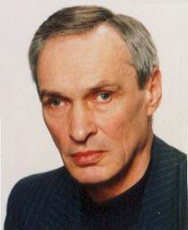
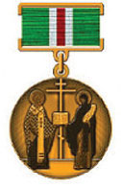
Премии имени Святых Равноапостольных Кирилла и Мефодия
В 1997 году учреждена Международная Премия Святых Равноапостольных братьев Кирилла и Мефодия . Ежегодно премия присуждается государственным и общественным деятелям, деятелям литературы и искусства за сохранение и развитие Кирилло-мефодиевского наследия.
Ее первым лауреатом стал поэт Лев Константинович Котюков.

Slide 11
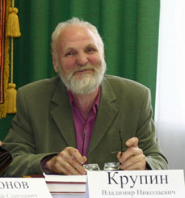
В 2009 году Священным синодом учреждена Патриаршая литературная премия святых равноапостольных Кирилла и Мефодия с целью поощрения писателей, внесших существенный вклад в утверждение духовных и нравственных ценностей в жизни современного человека, семьи и общества, создавших высокохудожественные произведения, обогатившие русскую литературу.
Знак лауреата Премии
Эта премия не имеет аналогов в истории Русской Православной Церкви и в практике других Поместных Православных Церквей.
Первым лауреатом Патриаршей литературной премии стал писатель Владимир Николаевич Крупин .
В 2013 году Патриаршую литературную премию в виде диплома и ее материального наполнения поделили между собой сразу три деятеля русской литературы - Алексей Николаевич Варламов, возглавивший список номинантов, Станислав Куняев и Юрий Лощиц.

